Slide 1
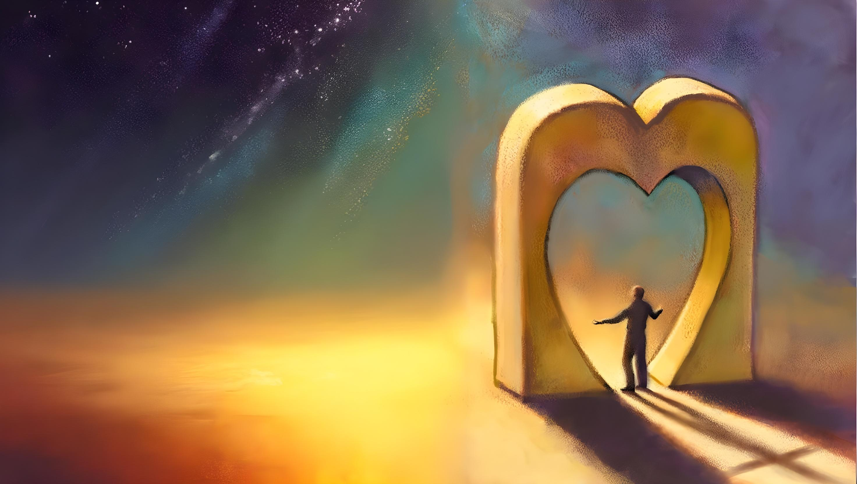
ЖИТИ ЗА ЗАКОНОМ
Урок 9 за 30 серпня 2025 року

Slide 2
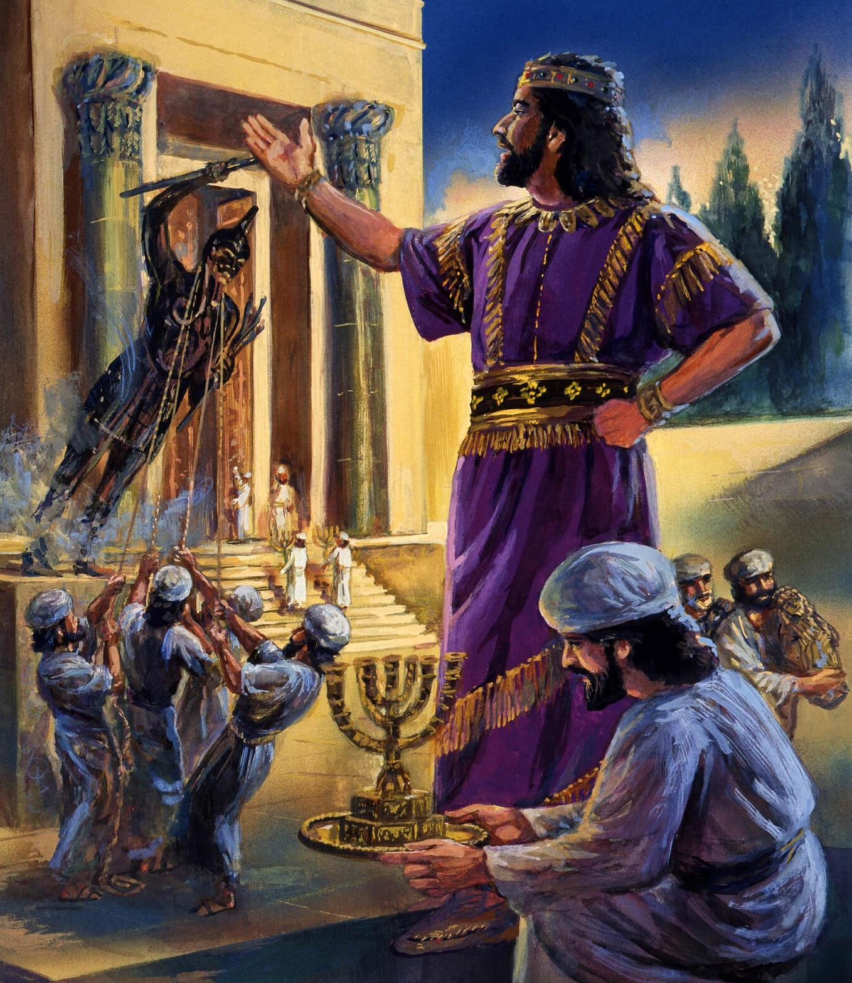
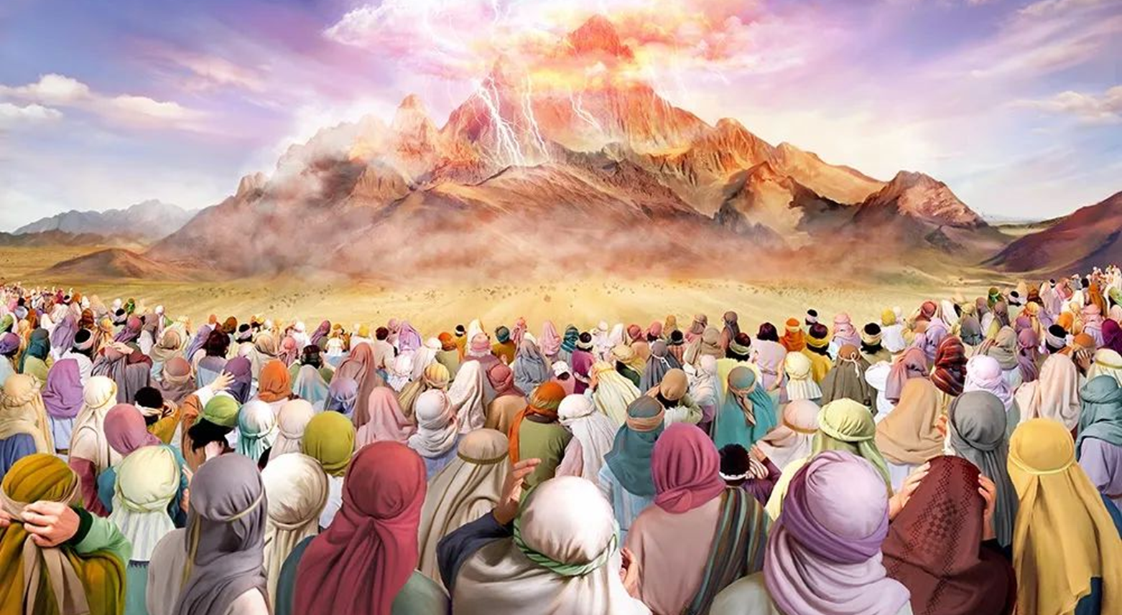
«Господь звернувся до Мойсея. Так скажеш нащадкам Ізраїля: Ви бачили, як Я з неба промовляв до вас. Нарівні зі Мною ви не робитимете богів зі срібла; не робитимеш собі також богів із золота» Вихід 20:22-23

Slide 3

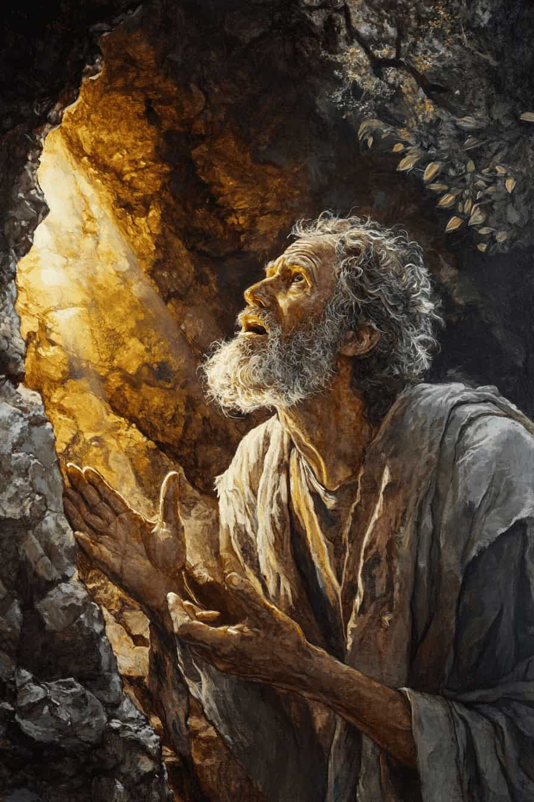
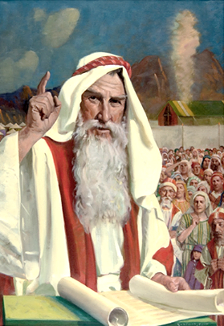
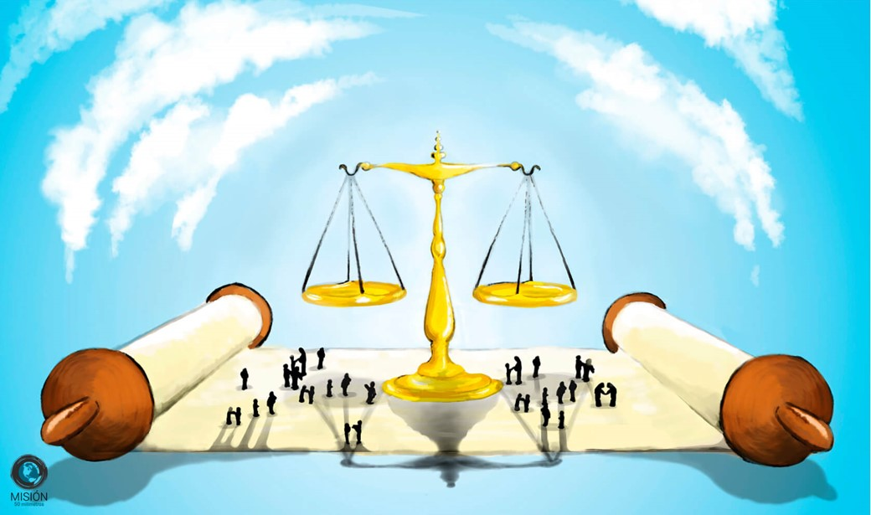







Після проголошення Декалогу народ попросив Мойсея бути посередником між Богом і ними (Вих. 20:19). Відтоді Бог передавав закони Мойсеєві, а він - народові.
Ці закони, названі «кодексом завіту», були покликані регулювати життя народу Ізраїлю, а отже, і наше життя (з необхідними адаптаціями до наших сучасних реалій).
Вони, по суті, є практичним застосуванням десяти заповідей до конкретних випадків повсякденного життя.
Як жити за Законом:
  Як протидіяти насильству (Вихід 21:1-32)
  Як жити в суспільстві (Вихід 21:33-23:19)
  Як здобути перемогу (Вихід23:20-33)
Як розуміти Закон:
  Око за око
  Нагорода і покарання

Slide 4
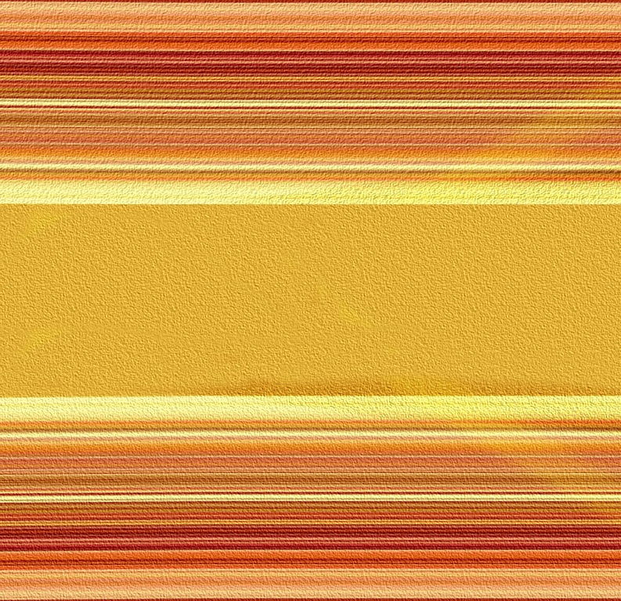
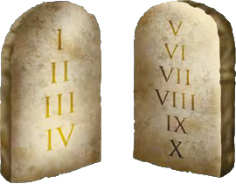

ЯК ЖИТИ ЗА ЗАКОНОМ

Slide 5

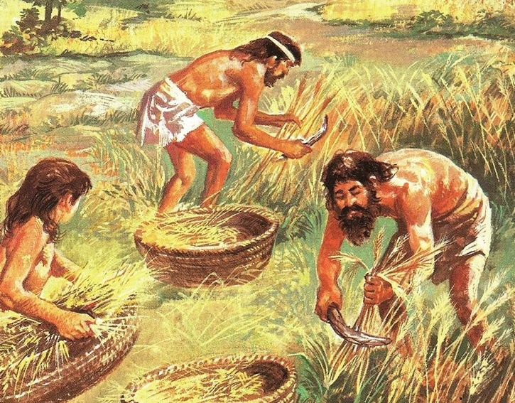
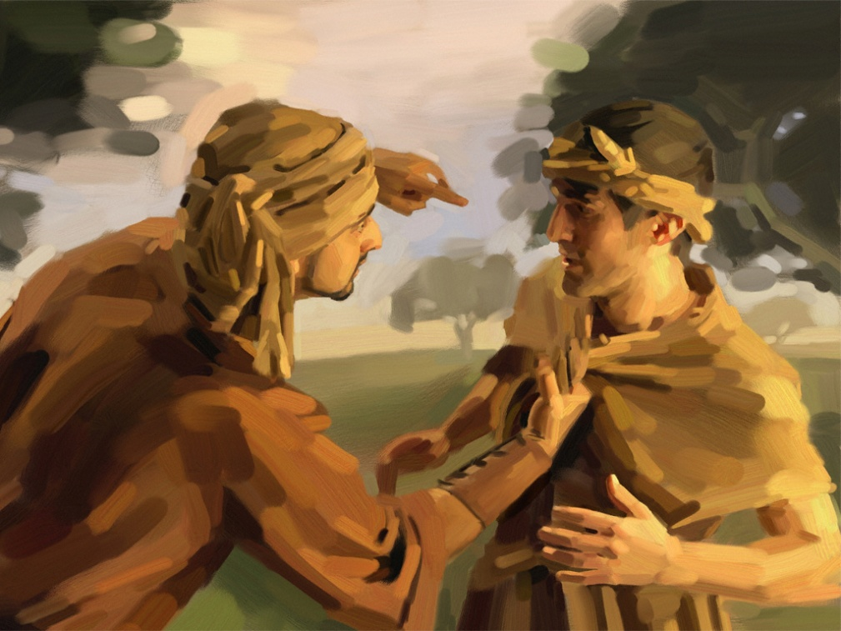
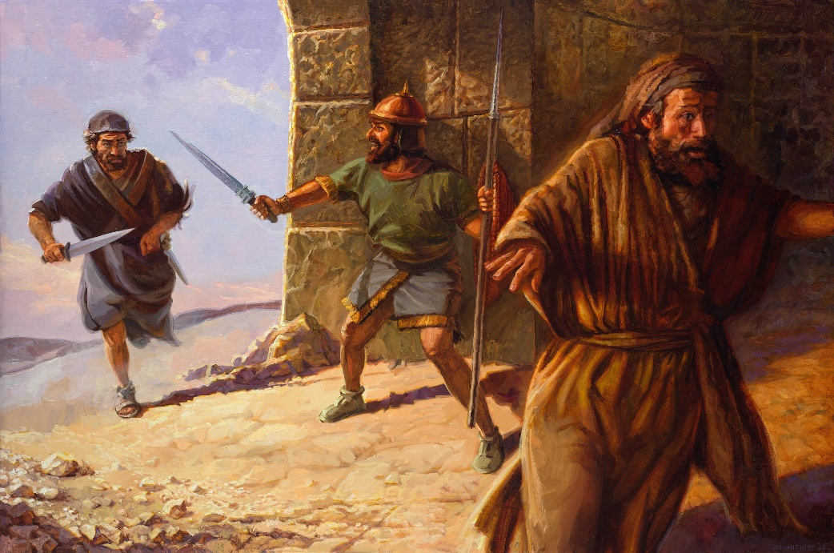
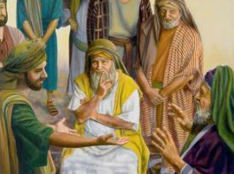
ЯК ПРОТИДІЯТИ НАСИЛЬСТВУ
«Якщо хтось ударить іншого так, що той помре, то такий неодмінно також має померти» (Вихід 21:12)
Кодекс завіту починається з регулювання трьох аспектів, життєво важливих для єврейського суспільства:
Рабство (Вих. 21:2-11)
  Чоловіки звільнялися на сьомому році
  Жінки, якщо не виходили заміж, також звільнялися
  Чоловік міг залишитися рабом, якщо сам того бажав
Смертна кара (Вих. 21:12-17)
  Для умисного вбивці
  Для того, хто б'є або проклинає своїх батьків
  Для викрадача людей
Тілесні ушкодження (Вих. 21:18-32)
  Обов'язок фінансової компенсації
  У разі аборту суддя та жінка (разом із чоловіком) накладають штраф
Всі ці закони спрямовані на боротьбу зі зловживаннями та насильством між людьми.

Slide 6

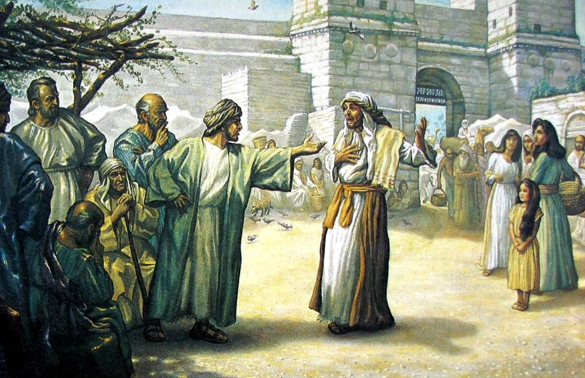
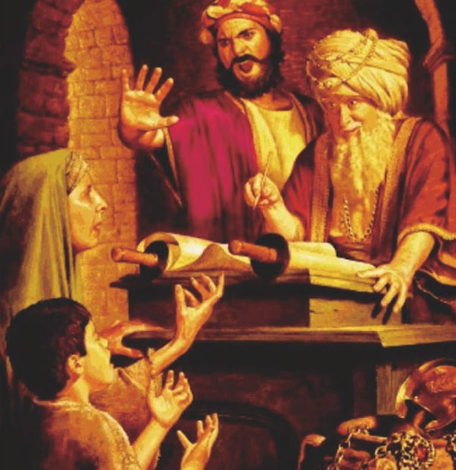
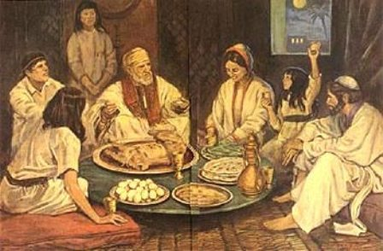
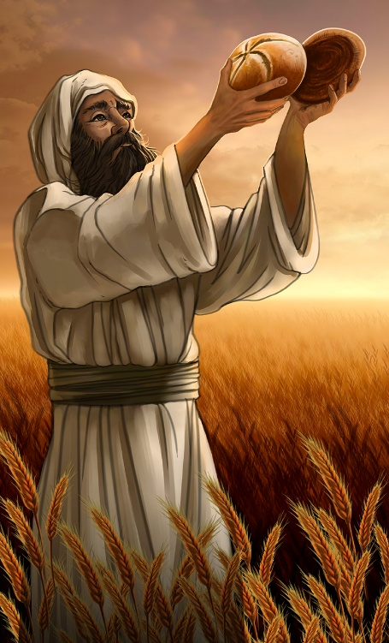
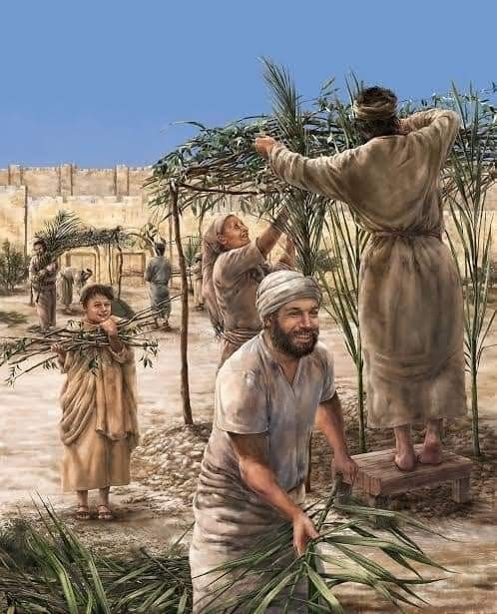
ЯК ЖИТИ В СУСПІЛЬСТВІ
«Якщо хтось звабить незаручену дівчину і переспить з нею, то неодмінно заплатить за неї викуп і візьме її собі за дружину» (Вихід 22:15)
Бог не задовольнився тим, що залишив нам «основні» закони і дозволив нам застосовувати їх на власний розсуд. Він подбав про те, щоб дати конкретні приклади, щоб ми могли застосовувати їх правильно.
Ці приклади включають напади між тваринами (Вих. 21:35-36); позики та оренду (Вих. 22:14-15); дошлюбні стосунки (Вих. 22:16) тощо.
Особливий наголос робиться на захисті слабких і знедолених, але без надання їм несправедливих пільг, тобто без спотворення справедливості на їхню користь або на їхню шкоду (Вих. 22:21-23; 23:2-3, 6).
Будучи завітом між Богом і Його народом, ці закони також включали в себе те, як ми повинні ставитися до Нього. До суботніх днів відпочинку додався обов'язок дотримуватися свят, які нагадують нам про звільнення від гріха, Божественний захист і славне майбутнє, яке нас чекає.

Slide 7

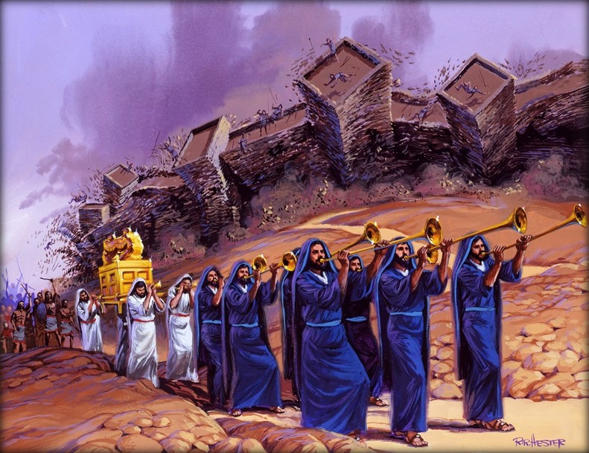
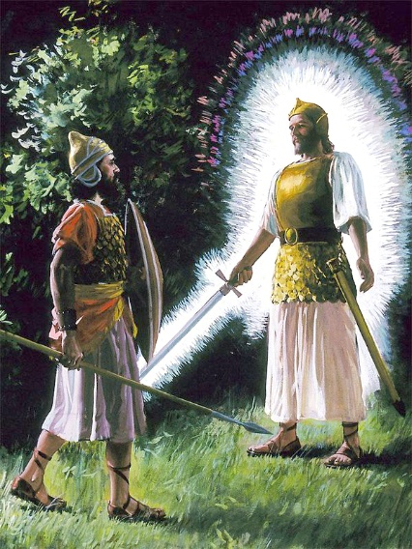
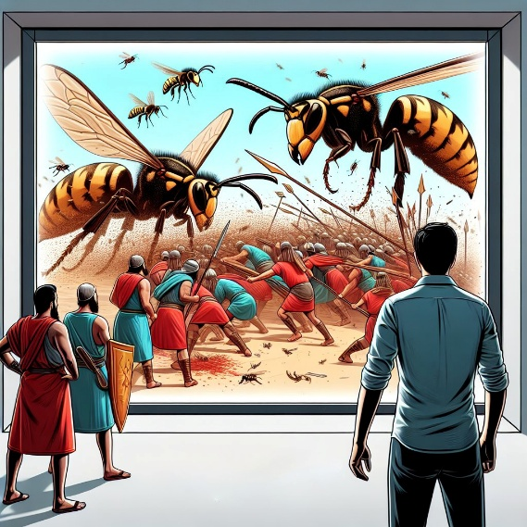
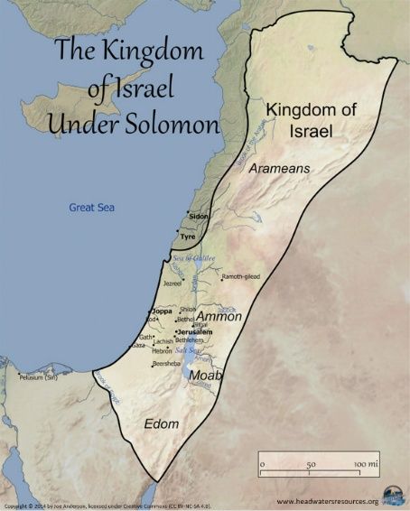
ЯК ЗДОБУТИ ПЕРЕМОГУ
Бог каже Ізраїлю, що він повинен робити
Слухати Його голос, щоб Бог був ворогом їхніх ворогів (23:21-22)
Служити тільки Богу, щоб Він усунув усі хвороби (23:24-26)
Не укладати жодних союзів з ханаанцями, щоб не поклонятися їхнім богам (23:32-33)
Бог говорить Ізраїлю, що Він збирається зробити
Він пошле Свого Ангела, щоб охороняти їх і вести їх [захист] (23:20)
Ангел піде перед ними і приведе їх до Ханаану [напрямок] (23:23)
Він наведе жах на мешканців (23:27)
Він пошле ос, щоб вигнати їх (23:28)
Він поступово вижене їх (23:29-30)
Він віддасть їх Ізраїлю, щоб вони панували від Середземного моря до Євфрату (23:31)
«Отже, Я посилаю Мого ангела перед тобою, щоб він охороняв тебе в дорозі і привів тебе в ту місцевість, яку Я приготував» (Вихід 23:20)
Чому Бог не передав Авраамові землю ханаанців? «Оскільки ще не наповнилася міра беззаконня аморейців» (Бут. 15:16).
Після чотирьох століть милості ханаанці не змінили своєї поведінки. Настав час віддати землю Ізраїлю... мирно! (Вих. 13:17).
Якщо Бог вивів їх з Єгипту без бою, розділив море, чудесним чином нагодував їх і послав Свого Ангела, то чи не міг би Він дати їм Ханаан без бою?

Slide 8
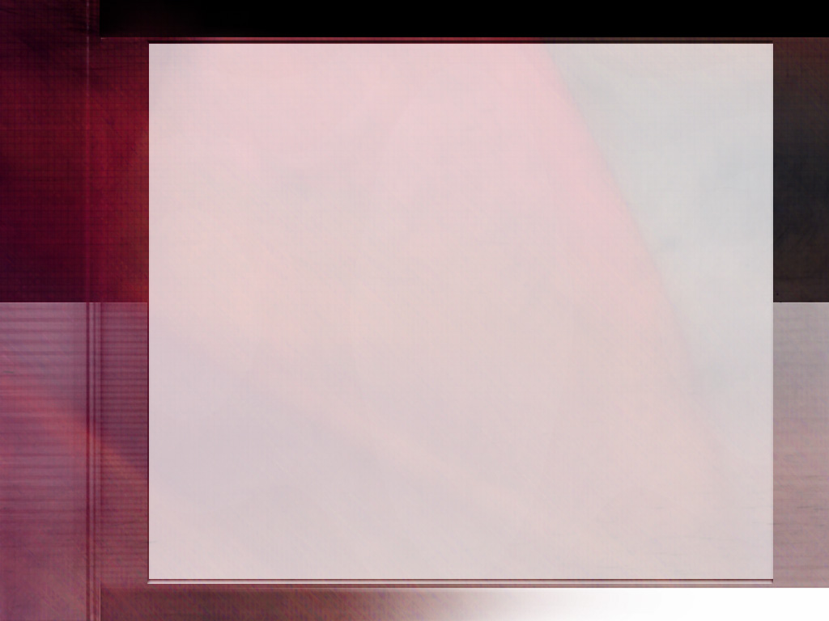
«Протягом століть Закон Божий зберігався як найвища норма моралі. Жодне з усіх винаходів науки, що є результатом уяви творчого розуму, не змогло відкрити жодного важливого обов'язку, який не був би включений до цього кодексу. Закон Божий є запорукою життя, майна, миру та щастя. Він був даний, щоб забезпечити наше теперішнє і вічне надбання»
Еллен Уайт «Підніми свої очі» (7 жовтня)

Slide 9

ЯК РОЗУМІТИ ЗАКОН

Slide 10
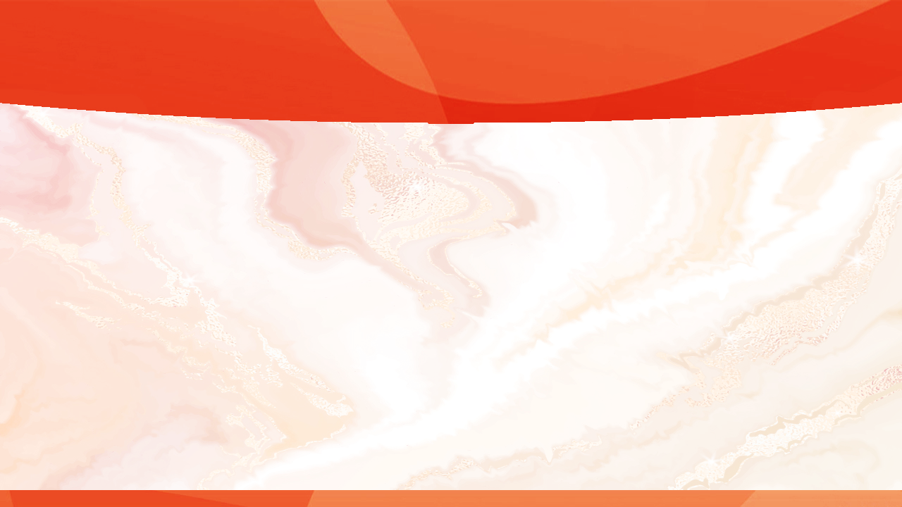
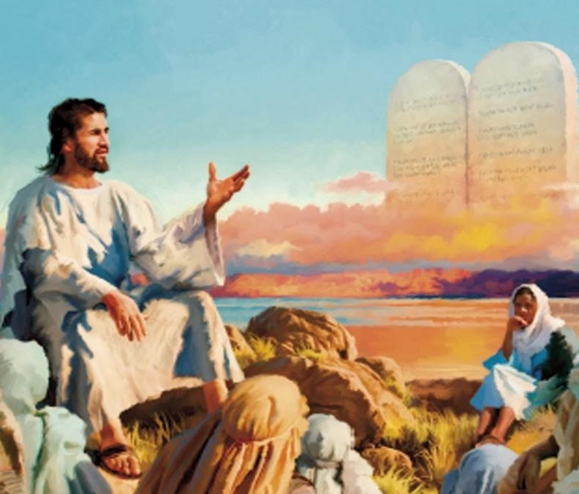
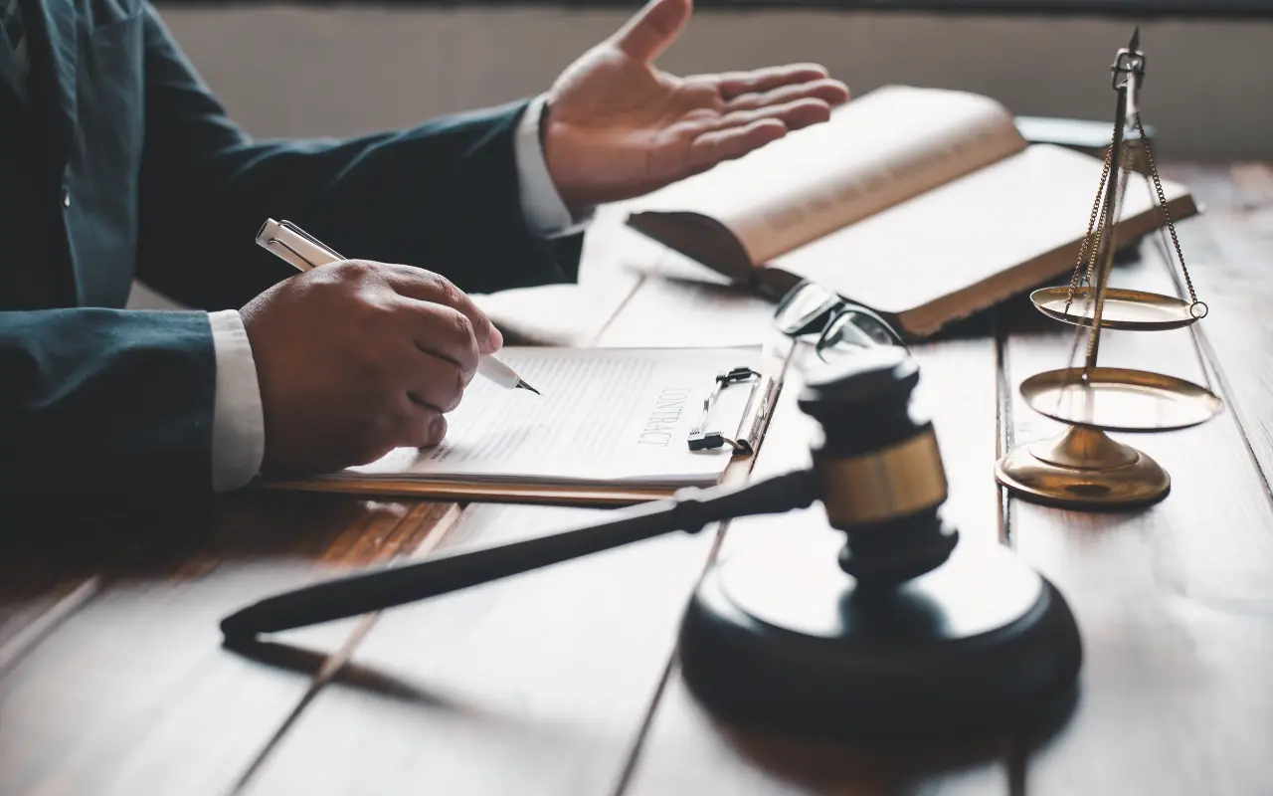

ОКО ЗА ОКО
«око за око, зуб за зуб, руку за руку, ногу за ногу» (Вихід 21:24)
Коли Ісус виголосив проповідь на горі, він скасував закон відплати (Мт. 5:38-42) … чи ні?
Формула «ви чули, що було сказано... але я кажу вам» не скасовувала жодного закону (Ісус використовував ту саму формулу для «не вбивай» або «не чини перелюбу», але ніколи не мав наміру скасовувати їх). Насправді Ісус завжди розширював Закон, вдосконалював його і надавав йому справжнього значення.
Закон відплати ніколи не мав на меті, щоб людина втратила око чи руку за те, що заподіяла шкоду іншій людині.
Цей закон був сформульований з метою запобігання помсті, припинення кривавих сутичок і репресій без попереднього розслідування. Збитки повинні були оцінюватися суддями, а потім встановлювалася і виплачувалася відповідна грошова компенсація. Ця практика виникла, щоб запобігти самосуду. Необхідно було вершити правосуддя, але в гармонії з Законом Божим.

Slide 11
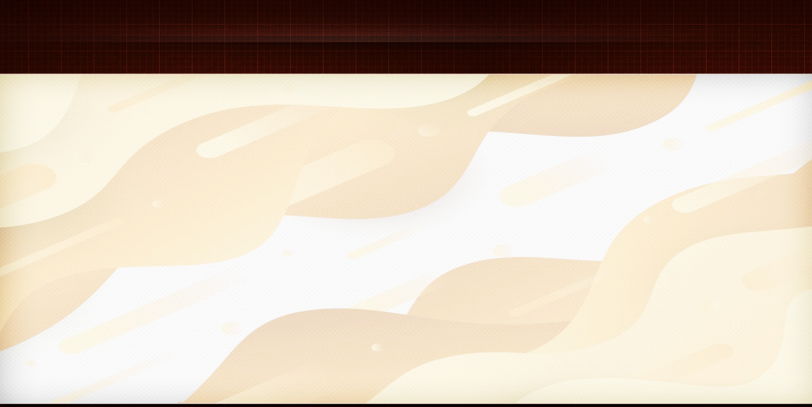
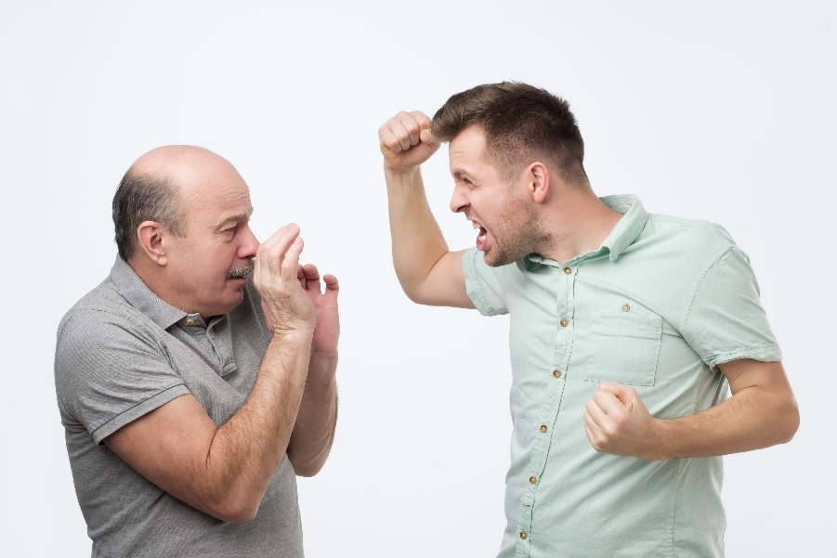

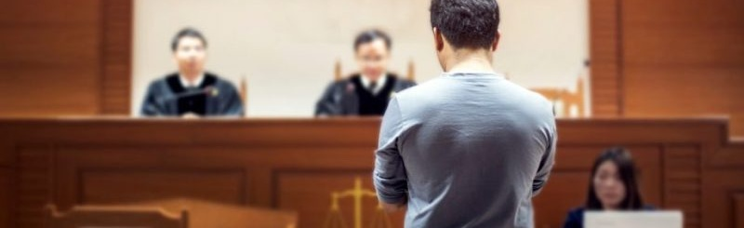
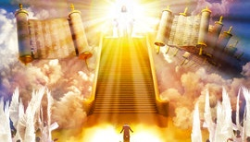
НАГОРОДА І ПОКАРАННЯ
«Якщо хтось не хотів убивати, але Бог допустив, щоб інший потрапив під його руку, то Я визначу тобі місце, куди він має утекти» (Вихід 21:13)
Бажання помсти глибоко вкорінене в нас. І воно завжди є непропорційним до заподіяного зла: «Якщо ти зробив це мені, я зроблю тобі ще більше».
Ісус закликає нас робити протилежне тому, чого ми бажаємо: відплачувати добром за зло (Мт. 5:44). Тоді де ж справедливість? Хто відплатить кривднику те, на що він заслуговує?
Бог не каже нам, що агресора не буде покарано або що жоден учинок не буде відплачений. Але Він чітко говорить, що саме Він є Месником (Рим. 12:19–21).
Хоча особиста помста допускається в кодексі завіту, їй було покладено край шляхом створення судової системи, яка запобігала зловживанням (Вих. 21:12-13, 22; 22:8-9).
Ніхто не може одночасно виконувати роль судді, присяжних і ката. Якщо покарання необхідне, воно має бути винесено в результаті справедливого судового процесу. А Христос буде остаточним і беззаперечним Суддею.

Slide 12
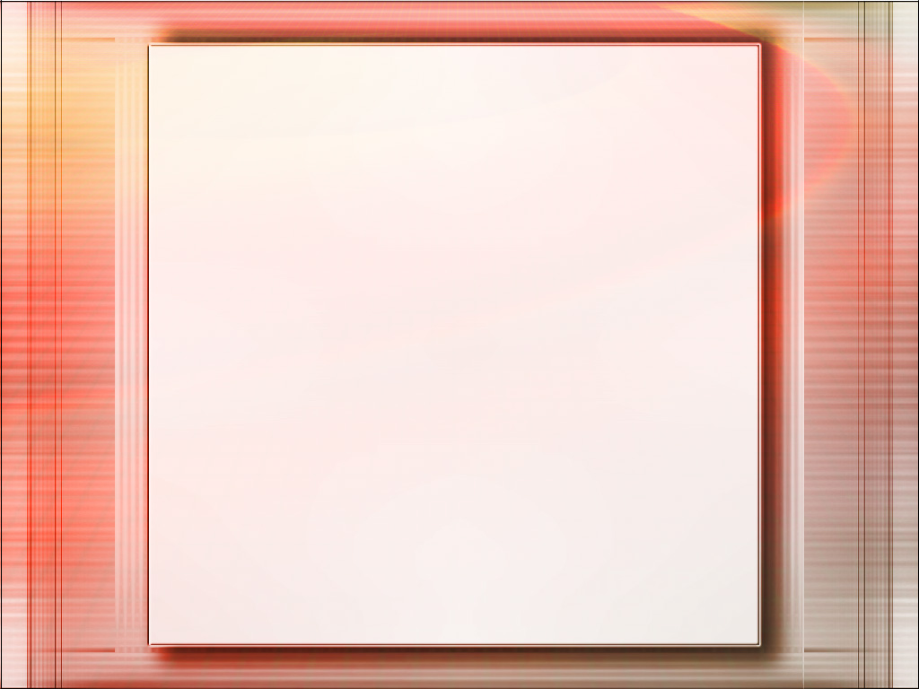
«Як Творець усього, Бог є правителем усього і зобов'язаний дотримуватися Свого закону у всьому Всесвіті. Очікувати від Своїх створінь чогось меншого, ніж досконале дотримання Його закону, означало б залишити їх напризволяще. Не карати за порушення закону означало б вселити сум'яття у Всесвіт. Моральний закон є стіною, яку Бог ставить між людиною і гріхом. Таким чином, нескінченна мудрість поставила перед людьми межу між добром і злом, між святістю і гріхом»
Еллен Уайт «Ознаки часу» (5 червня 1901 року)

